Slide 1
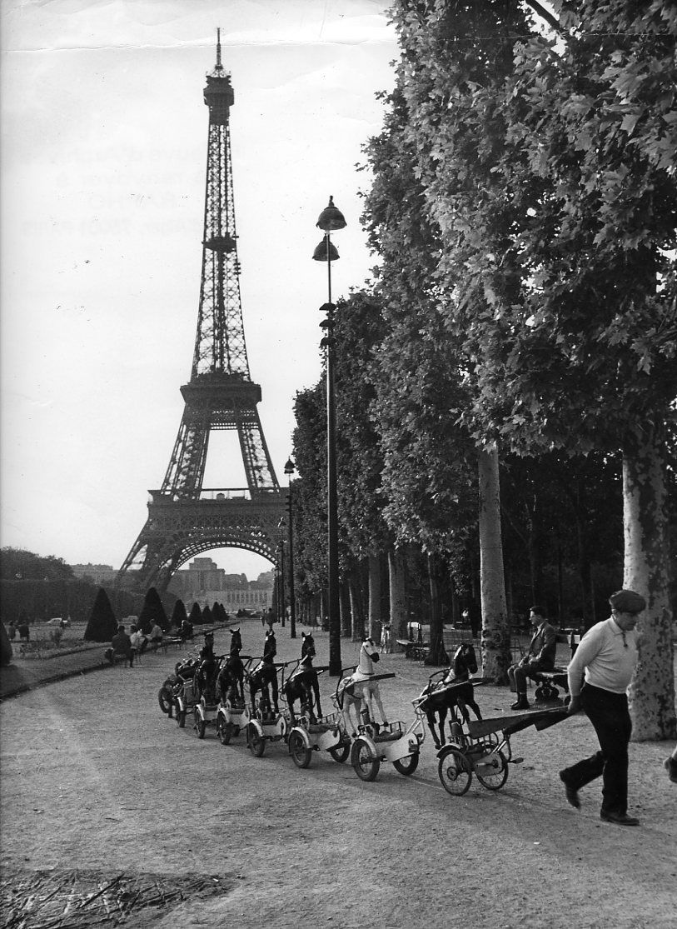
Mardi 13 août
Français I
Revoir website
“Bonjour”
Comment tu t’appelles?
Je m’appelle
Les règles à signer pour le 16
Introduce phonetic
Pronunciation boot camp
Alphabet phonétique
Write names
Cornell*
Leçon 1 Chansons [e] and [ε]
On va s’aimer – Je t’aimais, je t’aime et je t’aimerai

Slide 2
Mardi 13 août
Français PreAp-AP
Lecture texte + présentation

Slide 3
Français I
Prononciation leçon 1
Cornell Notes
Topic/objectives: “Understanding the International Phonetic Alphabet and how to pronounce the French language”
Essential question: How do I pronounce the letter “e” in French and what are the variations?

Slide 4
Prononciation leçon 2
Cornell Notes
Topic/objectives: “Understanding the International phonetic alphabet and how to pronounce the French language”
Essential question: When is the letter “e” in French pronounced and when is it silent?

Slide 5
Dis (leçon 1):
Élève (student)
Manger (to eat)
Élever (to raise)
Jouet (toy)
Mangerai (I will eat)
Déménager (to move out)
Étudier (to study)
Aller (to go)
Lait (milk)
Avais (I had)
Regretter (to regret)
Regrettais (I regretted)
Fête (party/fair)
Arrêt (stop)
Je sais (I know)
Mémoriser (to memorize)
Jet (jet/spurt)
J’ai (I have)
Écouter (to listen)
Il est (he is)

Slide 6
Mardi 13 août
Français II
Revoir le travail sur les verbes
Les règles à signer pour le 16
Revoir pronunciation
Lecture –
Harmonie du soir \Enregistrement note
Contrôle verbes être – prendre – ER – avoir et aller
demain

Slide 7
Révisions prononciation basique
Do not pronounce the final “e”
► rose, rouge, encore, parle
Do not pronounce the final consonants like d, s, t,
►Effort – aéroport – dent – dents – seulement – dis – prend - parles
Do pronounce the l, r, c (unless it is “ER”)
►Seul, peur, avec
ER, EZ, AI, É are pronounced as [e] ► J’ai parlé, l’été, vous avez, parler
The final N and M are nasal
►demain – main – prend
AU, EAU, EAUX, AUX are pronounced [o]
►Au café, de l’eau

Slide 8
Révisions prononciation basique
Liaison du S
Do pronounce the S when followed by a vowel
►Je suis au marché
►Nous avons
►Dans un an
►Dans trois jours

Slide 9
VERBES FRANÇAIS
Présent
Je – e/s
Tu – es/s
Il /elle/on - e/t/d
Nous – ons/issons
Vous – ez/issez
Ils/Elles – ent/issent/ont*

